Slide 1
B09S0061 软件工程
第7讲
授课教师：刘光迟博士
2026/04/16
Notes:
本模板基于“中国科学院大学-路人丁-PPT模板”魔改而成，著作权归该作者所有。
本模板中使用的东南大学校徽、校标文字组合、校训文字等素材来自于微信公众号“金木屋”。
本模板的视觉设计参考了“东南大学视觉识别系统”。
人物介绍页头像素材来自 小肥柴。
本模板力求简洁，布局合理，主次分明。以学术风为设计理念，适用于学术报告与论文答辩等相关应用场景。模板未使用任何动画效果。
您仅可以以个人非商业用途使用本PPT模板，不可将信息内容的全部或部分用以出售，或以出租、出借、转让、分销、发布等其他任何方式供其他人使用。
欢迎 持续关注东南大学止于至善学术风 PPT 模板 （https://zhuanlan.zhihu.com/p/335298500）后续的功能优化及多语言更新版本。
最后，祝汇报顺利，马到成功！
Version: (2021) v1.5-en.

Slide 2
提醒
第二次作业将于 4月20日 23:55 上传到“微助教”，截止时间：4月27日 23:55。

Slide 3
01
PART ONE
安全

Slide 4
开发过程中的安全
安全目标
确保合法使用的可用性
防止恶意使用
保护隐私
安全是整个系统的属性
安全强度取决于最薄弱环节（该环节未必是软件）
系统设计完成后极难提升安全性
适当的安全措施需要威胁建模
安全考量需贯穿整个软件开发过程，并可能对所选系统架构产生重大影响。

Slide 5
安全经济学
安全是一个难以量化、开发和验证的属性。
安全的开发实践成本高昂：
需要具备特定技能/知识的工程师/研究人员
很少有证据表明客户愿意为更高级别的安全支付额外费用。
许多风险由外部承担。
整体系统安全性受限于最薄弱环节。
但软件不安全问题具有可扩展性和脆弱性：
漏洞一旦被发现，利用可能迅速且广泛传播。
网络系统允许入侵扩散至日益关键的系统。
未来社会成本可能极其巨大。

Slide 6
安全经济学
劣质软件年均成本：2万亿美元
其中75%源于安全漏洞
网络犯罪年均成本：6万亿美元
勒索软件损失：200亿美元
网络战风险不断升级
本讲课程无法让你成为专家，但能助你：
熟悉术语和背景
避免常见错误

Slide 7
安全功能与危险
功能：
保密性：控制谁可以读取信息
完整性：控制信息如何变更或资源如何使用
可用性：提供对信息和资源的及时访问
可问责性：知晓谁曾访问过资源
危险：
信息损坏 —— 完整性受损
服务中断（拒绝服务） —— 可用性受损
资金失窃 —— 完整性受损
信息失窃 —— 保密性受损
隐私泄露 —— 保密性受损

Slide 8
安全问题
系统安全
系统漏洞
网络安全
网络攻击
加密
密码学
AI安全
AI模型漏洞、差分隐私
感知安全
人机接口
内容安全
虚假信息攻击、AIGC（人工智能生成内容）

Slide 9
完美安全不切实际
安全风险曾被视作经营成本的一部分：
罚款
身份保护服务
客户流失
必要修复的成本
机密信息（商业机密、受出口管制数据）丢失
系统可用性丧失
勒索与赎金
盗窃与欺诈
如今，安全风险更类似于 国家安全问题！

Slide 10
组织内部安全：人员
许多安全问题源自组织内部人员。
大型组织中总存在一些不诚实和心怀不满的人员。
不诚实者
恶意者
安全依赖于可信个体。若他们不可信怎么办？
人员本质上是不安全的因素，易受影响。
示例：社交机器人、虚假信息攻击、零信任环境

Slide 11
为安全而设计：人员
让负责任的人易于使用系统，让不可信的人难于作恶。
示例：对用户的信任评估
培训人员的负责任行为。
教育人们对未经验证的信息保持警惕。

Slide 12
外部入侵者
所有网络系统都易受外部入侵者的安全威胁。
现代软件极其复杂，不可能消除所有漏洞。
许多技术娴熟的个人和组织持续寻找并利用新漏洞。
许多政府经常入侵计算机系统。

Slide 13
外部入侵者
外部安全漏洞示例：
未授权访问 —— 修改软件、安装监听设备
后门 —— 绕过认证
Deny of Service (DoS) —— 过载及其他形式的阻塞
窃听
欺骗（例如 xxx@seu.com.cn）
网络钓鱼
等等……

Slide 14
外部入侵者：在线数据
在线系统捕获并存储大量隐私数据：
购物网站：姓名、地址、信用卡（如 Target 事件）
金融系统：财务数据、身份证号、信用数据
社交媒体：好友、搜索词、位置数据（如 Facebook）
若数据被黑：
对用户的损害：
财务损失（如信用评级受损）
情感损失（如病史泄露）
对运营系统的公司的损害：
罚款（甚至刑事指控）
损害赔偿的法律和解
客户流失
修复问题的技术成本
国家安全问题

Slide 15
外部入侵者：风险最小化
无法保证完全免受外部入侵，但谨慎的软件开发能起重要作用。
最小化风险的方法：
系统/接口设计 —— 安全协议、认证、访问屏障
编程 —— 防御性编程和严格测试
操作规程 —— 备份、审计、漏洞测试
人员培训和监控

Slide 16
风险最小化：依赖性
软件安全依赖整个技术栈：
硬件
操作系统与服务
库依赖项
构建工具与运行时环境
应用程序本身
可信数据与机密数据
风险管理需要策略和规划：
及时跟进安全更新（可能需要停机维护）
及时更新吊销列表、续期证书
在可用性与安全性之间平衡（淘汰不安全版本的停服时间表）

Slide 17
风险最小化：系统架构
系统架构可通过多种方式最小化风险：
安全协议，如 HTTPS 加密。
认证：
传输中和存储时的密码加密
双因素认证（有效但可能不便）
人脸识别
屏障，如防火墙、私有网络、虚拟专用网络（VPN）。
数据安全，如存储数据加密、备份。

Slide 18
风险最小化：在线数据
数据收集：
仅收集必要数据。
删除无用数据。
加密敏感数据。
定期执行安全审计。
为故障做好准备：
备份所有数据。
了解隐私相关法律。
制定灾难恢复计划：
领导层
对用户的消息发布
公共关系应对
技术恢复流程

Slide 19
安全技术：屏障
设置屏障以隔离复杂系统的各部分：
隔离组件，例如不将某台计算机接入网络。
防火墙
要求认证才能访问特定系统或系统部分
每个屏障都会对系统允许的用途施加限制。
当系统可划分为子系统时，屏障最为有效。
示例：Internet Explorer 集成进 Windows 系统

Slide 20
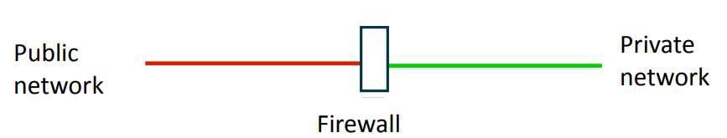
屏障：防火墙
防火墙 是位于两个网段交界处的计算机，其功能为：
检查每个试图穿越边界的网络包
拒绝不满足特定条件的任何包，例如：
传入的 TCP 连接请求
未知类型的包
防火墙以牺牲部分灵活性、增加用户不便和额外系统管理工作为代价，提供更高的安全性。

Slide 21
安全技术：认证与授权
认证 (Authentication) 确立主体身份：
主体知道什么（如密码）？
主体拥有什么（如智能卡）？
主体物理上能访问什么（如 Ctrl-Alt-Del 组合键）？
主体的物理特性是什么（如指纹）？
授权 (Authorization) 确立已认证主体可以执行的操作：
访问控制列表
组成员身份

Slide 22
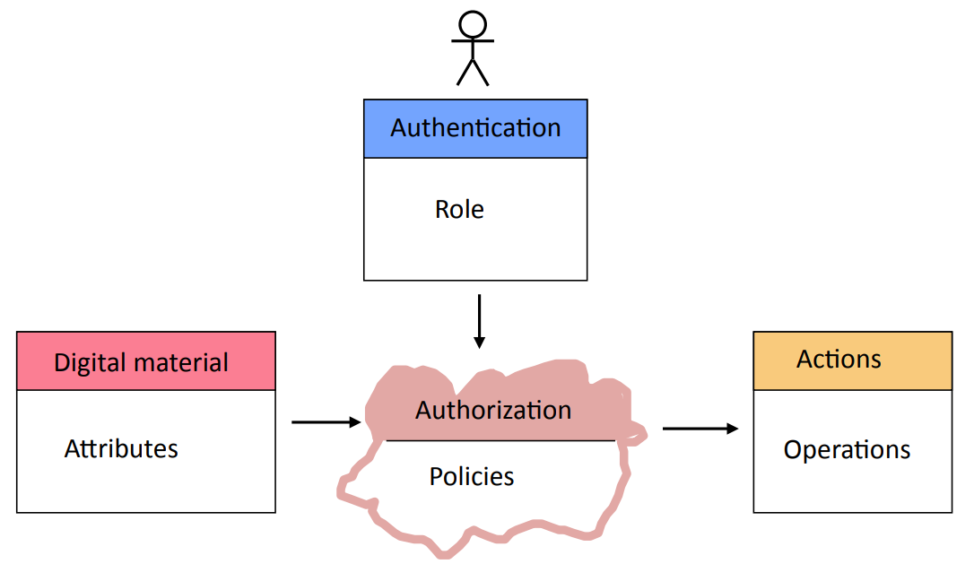
示例：数字内容访问架构

Slide 23
访问控制技术
OpenID/OIDC（认证）
SSH 密钥（认证）
LDAP（身份、认证、授权）
Kerberos（单点登录认证）
Unix 和 Windows 均支持
SAML/Shibboleth（Web 单点登录认证与授权）

Slide 24
网络安全与屏障
实践中，访问控制常与网络位置关联：
拒绝服务攻击无需认证即可影响资源
防火墙、私有网络和物理隔离提供隔离
将系统组件划分为不同信任域
结合其他层面的访问控制（纵深防御）
桥接往往易于构建
云计算/XaaS 带来挑战
更一般地，当系统划分为子系统时，屏障是一种有用工具。

Slide 25
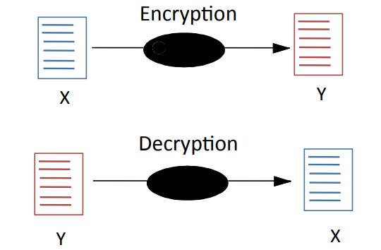
通信安全技术：加密
加密使得即使数据位被未授权主体查看且算法公开，数据仍能安全存储和传输。
非对称/对称加密
数字签名

Slide 26
通信安全
完整性 —— 接收到的比特是否与发送的一致？
校验和与哈希可防止意外损坏
可信哈希能检测蓄意篡改
真实性 —— 接收方能否验证消息确由声称的发送者发出？
消息认证码在共享密钥时提供真实性保障
不可否认性 —— 第三方能否验证消息确由声称的发送者发出？
数字签名允许使用公钥验证（但开销更高）

Slide 27
通信安全
机密性 —— 仅预期接收方能读取消息内容。
通过加密提供
构建模块：
带关联数据的认证加密 + 公钥密码体制
（历史上：分组密码 + 哈希函数 + 公钥密码体制）
HTTPS 协议是标准解决方案！

Slide 28
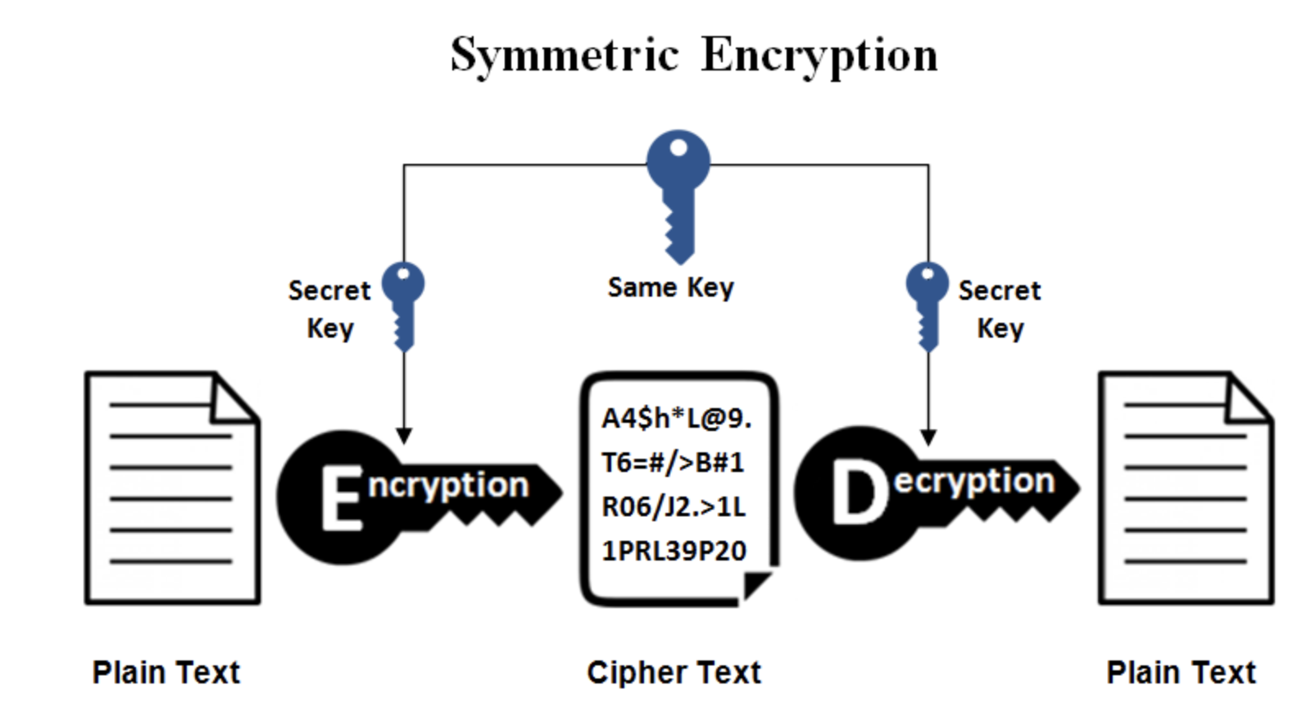
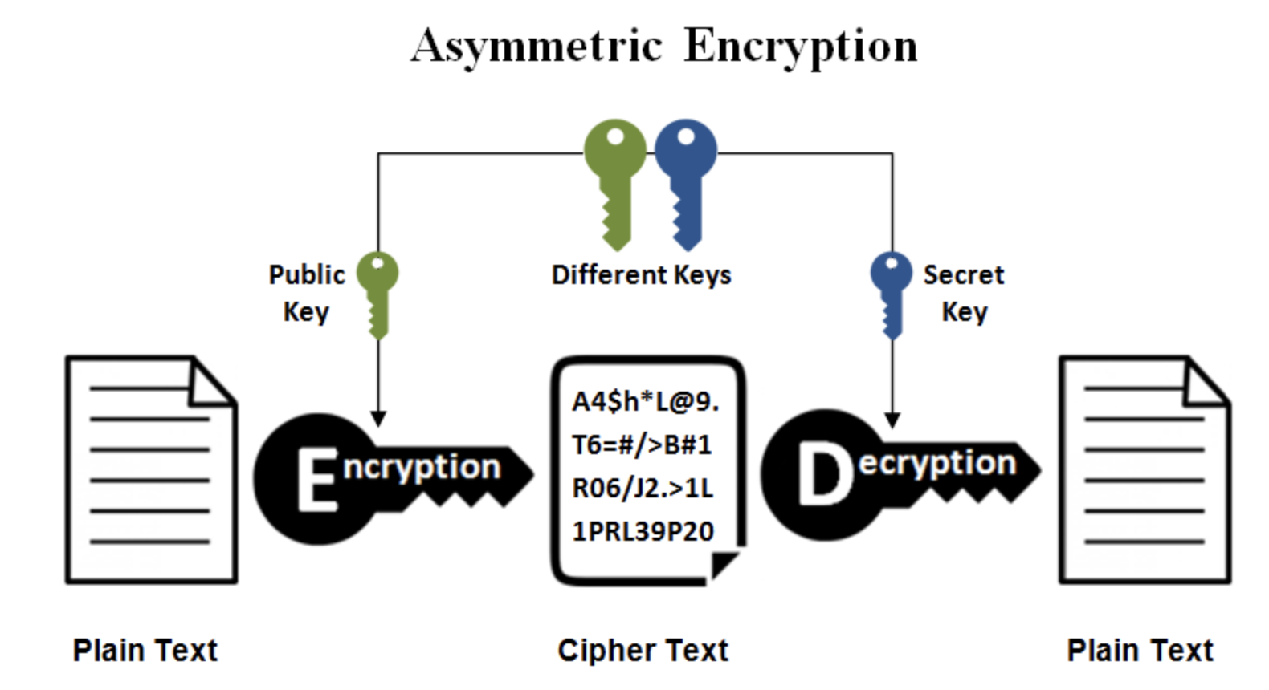
非对称加密与对称加密对比
非对称加密：
由一方生成，仅共享公钥
安全，但计算开销高
X
Y
对称加密：
由一方生成，多方共享密钥
速度快，但有风险（密钥分发）
X
Y

Slide 29
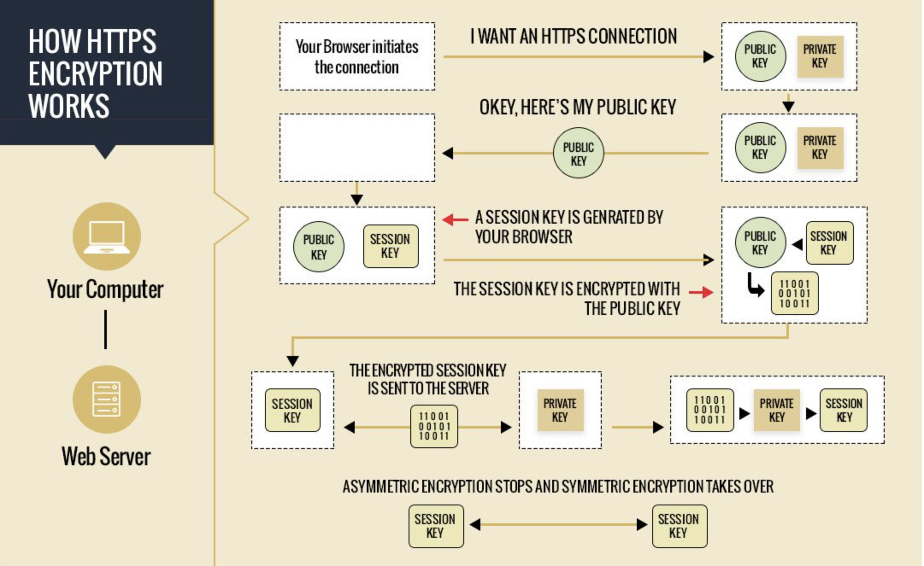
HTTPS
C
S
C
Certificate
Verification
S
Certificate
C
C
C
C
S
S
S
C
S

Slide 30
风险最小化：编程
软件开发挑战：
开发安全可靠的组件
保护整个系统，使局部安全问题不致扩散至整个系统
大型系统包含众多主体和组件：
每个组件都可能不可靠且不安全
从第三方获取的组件可能存在未知安全问题
商业现货软件问题：
现货软件开发者有较大动力提供功能丰富的软件
在快速开发过程中，他们对安全性的重视动力不足

Slide 31
编写安全软件
与外界交互的程序（如网站、邮件服务器）需以抵御入侵的方式编写。
前25位编程错误请参见：CWE 通用缺陷列表 http://cwe.mitre.org/top25/
组件间不安全交互
危险的资源管理
脆弱的防御
项目管理和测试流程必须强调避免这些错误。

Slide 32
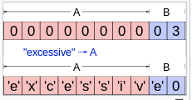
安全漏洞
计算机可能执行本不应授权的代码或命令：
缓冲区溢出：用户提供的字节覆盖了内存中的存储区域。
权限提升：已认证用户执行了仅限高权限用户的操作。
示例：系统服务
注入：软件将用户提供的数据视为指令执行。
示例：printf 格式化字符串、SQL 语句、HTML/JS、引号闭合
网页尤其脆弱（数据与代码混合）：
XSS（跨站脚本）：让可信页面传递引用恶意 JavaScript 的内容
CSRF（跨站请求伪造）：让已认证浏览器向服务端提交恶意请求

Slide 33
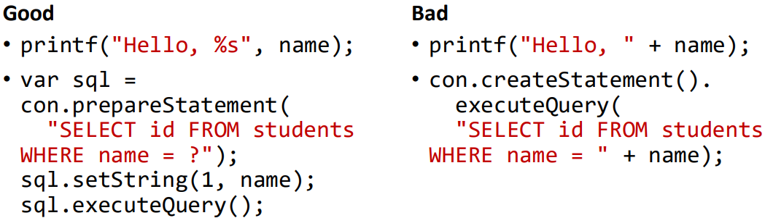
SQL注入

Slide 34
SQL注入
What if name = ‘XXX' OR 'a'='a’

Slide 35
SQL注入
What if name = ‘XXX' OR 'a'='a’

Slide 36
缓解注入攻击
避免手动将参数拼接到命令字符串中
使用占位符和接受额外参数的 API
输入验证
切勿仅依赖客户端验证
污点追踪
标记所有源自用户输入的值
仅允许在通过适当验证函数后使用

Slide 37
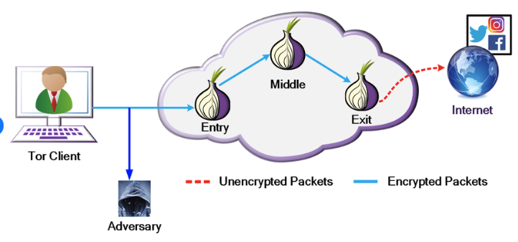
侧信道攻击
时序、功耗、电磁辐射等可能泄露秘密。
可通过专门技术缓解：
或偶尔采用高成本但直接的缓解手段
示例：网络通信中注入随机性

Slide 38
捕获/避免安全漏洞
需要采用最先进的技术来保证软件质量：
昂贵，难以规模化
聚焦社区力量，复用成熟组件，及时更新
崇尚简洁（不幸的是，标准常迁就复杂性）
技术手段：
代码审查、专家审计
测试（模糊测试）
静态与动态分析（污点跟踪、内存检查）
形式化验证
沙箱

Slide 39
沙盒化（Sandboxing）
纵深防御：假设应用程序可能被攻破；如何遏制损害？
示例：
Java 安全管理器
进程 vs. 线程（Chrome 浏览器标签页）
容器与虚拟机

Slide 40
风险最小化：操作规程
操作规程必须预见安全问题。
需由高级职员负责安全事宜。
设备：
保持系统软件更新至最新安全补丁。
运行最新的病毒检查软件。
明确关于密码、个人设备和非常规软件的规则。
例行检查：
定期进行网络安全测试。
运行密码强度检查工具。
示例：卡内基梅隆大学的实践
培训：
让员工了解安全知识，并征求他们的建议。

Slide 41
运维：恢复
有系统迟早都会因硬件、软件、操作或安全问题而出现故障。
操作规程必须预见数据丢失和系统损坏，这随时可能发生。
备份技术：
定期对系统做检查点。
定期备份所有数据。
保留所有重要事务的完整审计跟踪。
恢复软件：
恢复软件复杂，需定期在真实场景下测试。
良好实践是重建整个系统，但这在数据量巨大时可能不现实。
使用 Docker！

Slide 42
开发过程中的安全
结论
永远无法保证系统绝对安全，但可以采取大量措施将风险降至最低，并具备从问题中恢复的能力。

Slide 43
02
PART TWO
性能

Slide 44
计算机系统性能
性能至关重要：
单个瓶颈可拖慢整个系统。
未来负载可能远超预期。
性能是一个直观的关键绩效指标！

Slide 45
何时关注性能
实时系统：计算速度必须足够快以支持所提供服务，例如电传飞行控制系统对响应时间有严格要求。
大规模计算：运行时间可能以天计，如天气预报计算必须足够快以使预测有价值。
用户界面：用户期望高，如鼠标跟踪必须看似瞬间完成。
事务处理：员工需高效工作，客户不能忍受延迟，如高频交易。
资源受限系统：小型设备仍需处理繁重任务。

Slide 46
高性能计算
高性能计算场景：
海量数据与众多事务（如淘宝）
海量用户（如 TikTok）
大规模计算（如天气预报）
必须在硬件成本与软件开发成本间平衡：
某些配置极难编程和调试
有时可将应用开发人员与系统复杂性隔离

Slide 47
所有软件系统面临的性能挑战
任务：
在系统实现前预测性能问题。
设计并构建不易出现性能问题的系统。
系统实现后识别原因并修复问题。

Slide 48
所有软件系统面临的性能挑战
基本技术
理解底层硬件和网络组件在系统执行时如何与软件交互。
为每个子系统计算容量和负载。容量由硬件和软件架构共同决定
识别负载接近峰值容量的子系统。
示例：
计算表明某搜索系统容量为每秒1000次搜索。预期的峰值需求是多少？

Slide 49
硬件与软件的交互
示例问题：
分布式系统中，节点间传递哪些消息？
单次事务需从磁盘读取多少次？
使用了哪些缓冲和缓存机制？
操作是并行的还是顺序的？
是否有其他系统竞争共享资源（如网络或服务器集群）？
操作系统如何调度任务？

Slide 50
寻找瓶颈：CPU性能
CPU 性能在某些领域是限制因素，例如：
大型数值计算
数学计算（如特征工程）
压缩与加密
多媒体（如视频）
感知处理（如图像处理）

Slide 51
寻找瓶颈
但是，随着多核机器普及，CPU 性能通常不再是限制因素。
硬件瓶颈：
从磁盘读取数据
内存不足（包括页面交换）
数据从内存移至 CPU
网络容量
低效软件：
扩展性差的算法（如遗留系统中的算法）
并行与顺序处理的划分

Slide 52
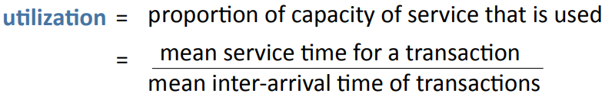
寻找瓶颈：利用率
利用率是指一项服务平均使用的容量占比。
当任何硬件组件的利用率超过 0.3 时，就应警惕拥塞。
峰值负载和临时需求增长可能远超平均值。

Slide 53
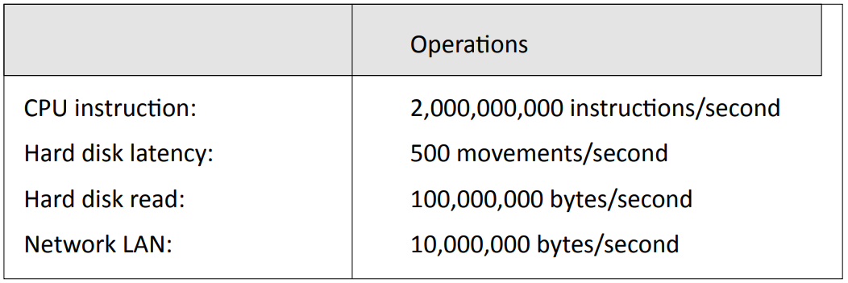
不同组件的时标
实际性能可能远低于理论峰值。

Slide 54
预测系统性能
对子系统的直接测量（基准测试）
数学模型（排队论）
仿真模拟
所有方法都需深入理解软硬件系统间的交互。

Slide 55
数学模型：排队论
排队论可对单服务器队列的拥塞进行良好估计，适用条件：
到达是独立的随机事件（泊松过程）
服务时间遵循特定分布族（如负指数分布、伽马分布）
许多结果可扩展至多服务器队列。
早期排队论研究由 Erlang 用于模拟电话网络拥塞。

Slide 56
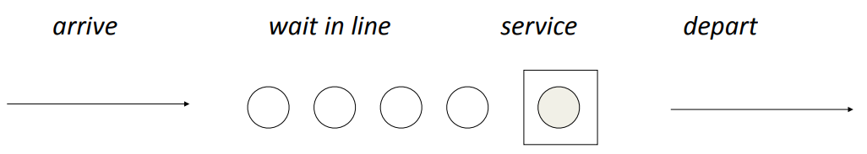
数学模型：队列示例
Single server queue
示例：
读取磁盘的请求（无缓冲或其他优化）
机场单值机柜台前等待的旅客

Slide 57
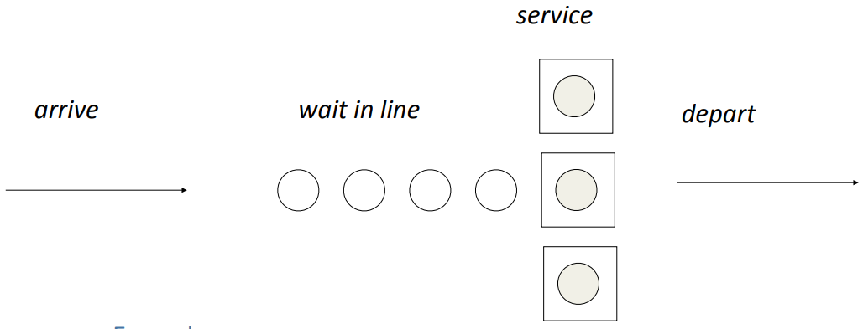
队列示例
Multi-server queue
示例：
多处理器计算机上处理的任务
机场多值机柜台前等待的旅客

Slide 58
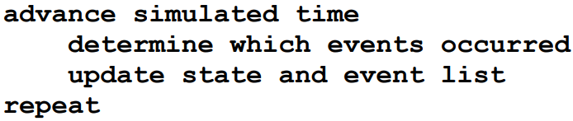
技术：仿真模拟
构建一个计算机程序，将系统建模为一组状态和事件。
推进仿真时间
确定发生了哪些事件
更新状态和事件列表
重复执行
离散时间仿真：时间按固定步长推进（例如，1毫秒）
下一事件仿真：时间推进至下一个事件发生时刻
事件可通过随机变量（例如，下一位顾客到达、磁盘延迟完成）或使用从运行系统中收集的数据进行模拟。

Slide 59
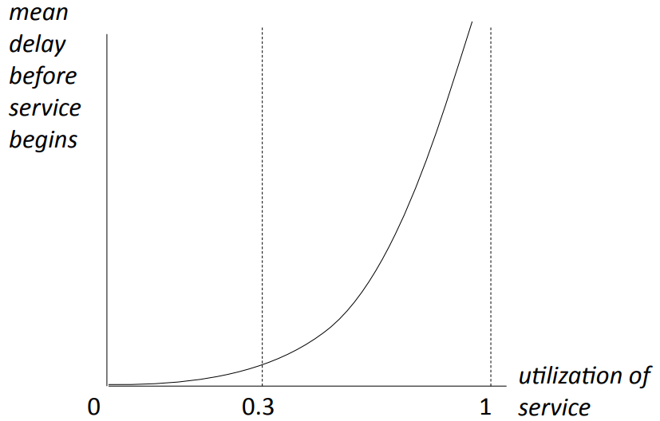
队列行为：利用率
曲线的确切形状取决于队列类型（例如，单服务器）以及到达时间与服务时间的统计分布。

Slide 60
运行系统上的测量
运行系统测量方法：
基准测试：在标准问题集、样本输入或模拟负载下运行系统。
插桩：为特定事件计时。
若对系统任何部分的性能存疑，用模拟负载进行实验。

Slide 61
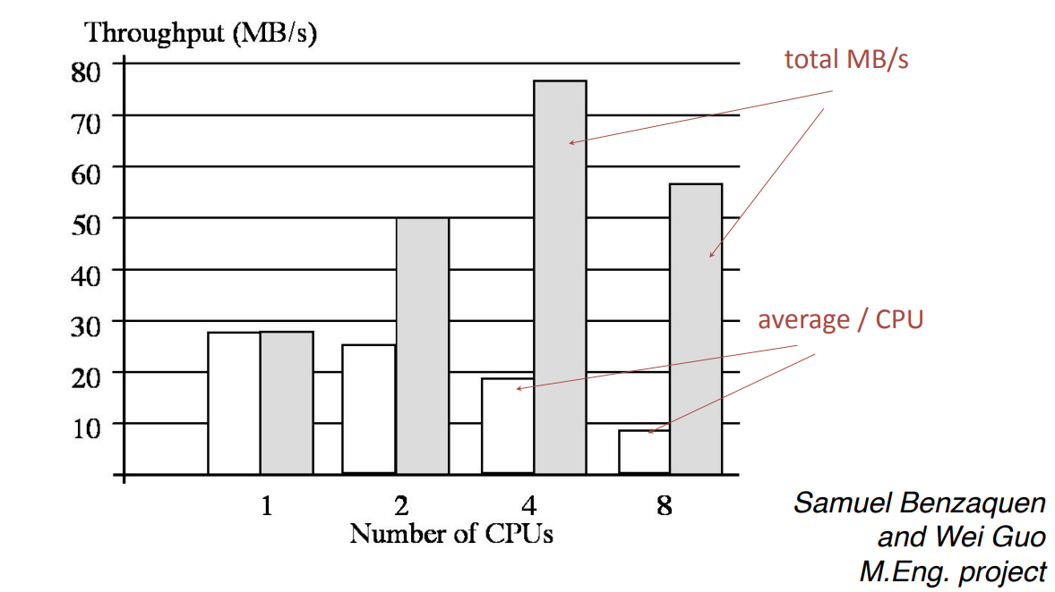
示例：Web 实验室
基准测试展示吞吐量随对称多处理器 CPU 数量的变化曲线。

Slide 62
修复糟糕的性能
若系统性能不佳，首先确定原因：
插桩：在代码中添加计时器，常可揭示延迟集中在系统的特定部分。
测试负载：在不同负载下运行系统，如高事务率、大输入文件、多用户等。这能揭示系统性能恶化的特征。
设计与代码审查：团队审查系统设计、程序设计及可疑代码段。这可能揭示运行极慢的算法，如排序、加锁过程等。
找到根本原因并修复，否则问题会复发！

Slide 63
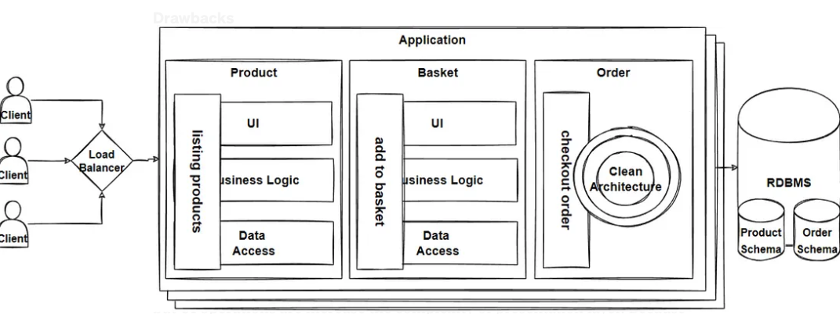
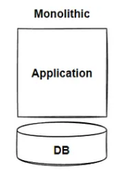
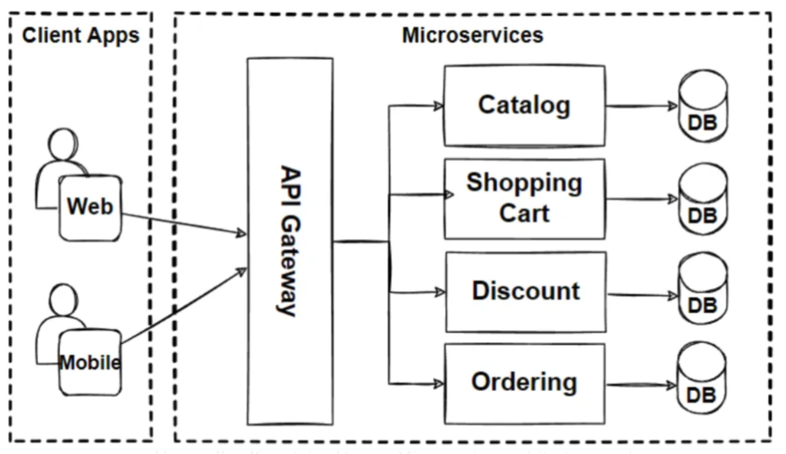
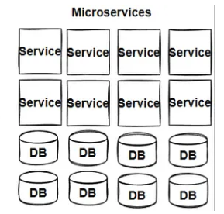
提升性能
专用硬件
图形处理器（如 Nvidia）
算法/数据结构设计
时间/空间复杂度
专用数据库/数据仓库
Hive, ClickHouse
并行处理
Spark, Kubernetes (K8s)

Slide 64
未来思考
高性能计算当前趋势：
高性能应用对并行计算、集群计算和云计算的需求持续增长。
网络性能（吞吐量和延迟）至关重要。
数据中心变得极其庞大和复杂。
软件开发者：
少数开发者正在创造这些分布式、并行的基础设施。

